Slide 1
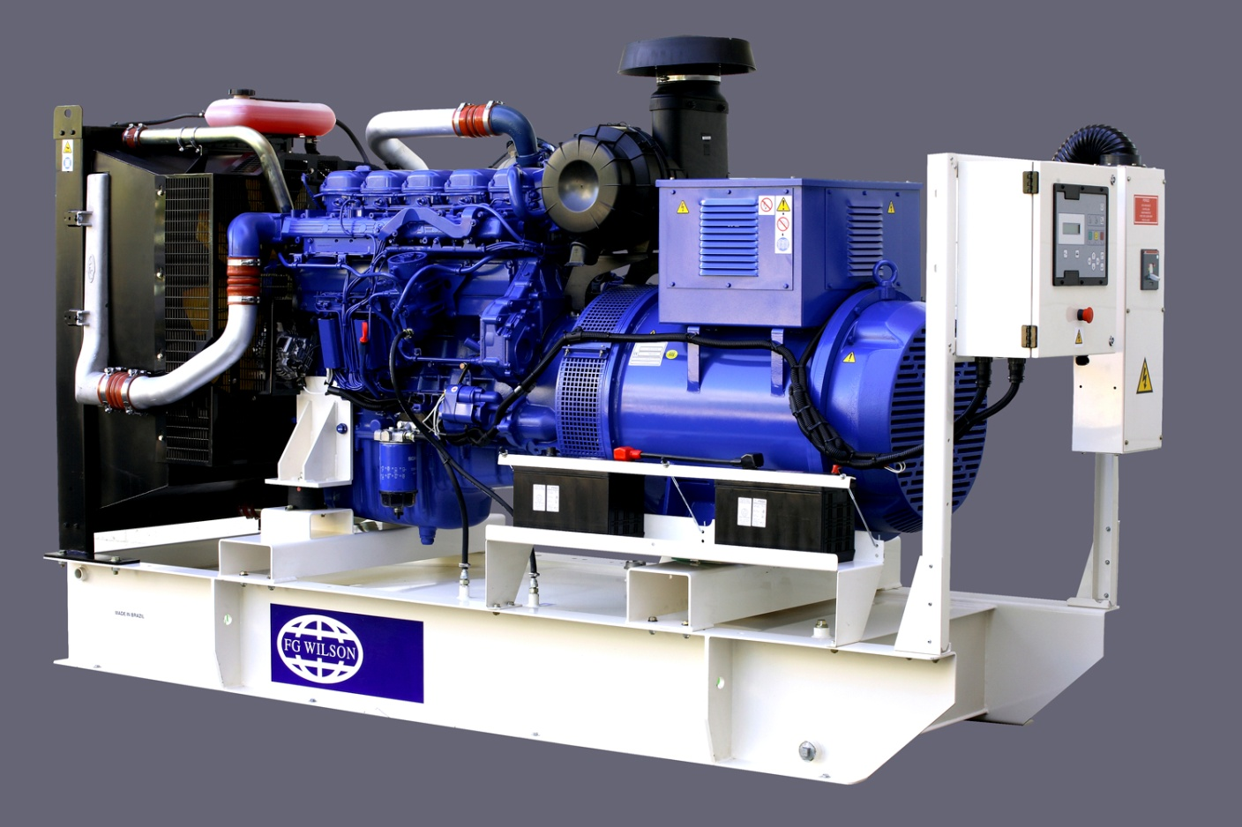
Geração Diesel na Ponta (GDP)
ELABORADO POR:
GUILHERME RICHTER - GERASTAR GERADORES
(21)9431-7528 – guilherme@gerastar.com.br

Slide 2
Índice
Matriz energética Nacional
Consumo final de energia elétrica / segmento
Quantidade de geradores em operação – HP* / Potencia Instalada
Rendimento x Tecnologia – Geradores à Diesel
Estudo de caso – ano referencia: 2004
Estudo de caso – ano referencia: 2007
Estudo de caso – ano referencia: 2011
Estudo de caso – ano referencia: 2012 (SP)
Considerações Relevantes

Slide 3
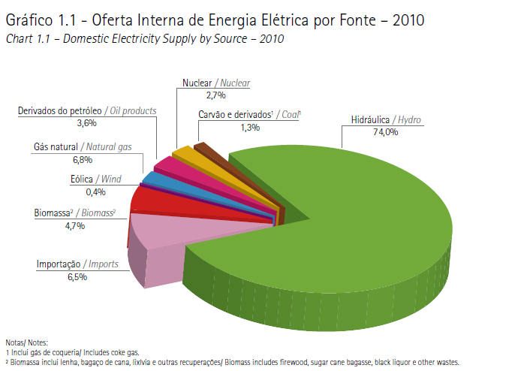

Slide 4
44%
FONTE: BEN2011

Slide 5
ANO | GERADORES DIESEL UNIDADES/ANO - Brasil | UTILIZAÇÃO EM HP
 |  | % | UNID
2007 | 7000 | 35 | 2450
2008 | 8900 | 37 | 3293
2009 | 9500 | 40 | 3800
2010 | 11200 | 40 | 4480
2011 | 12500 | 42 | 5250
 |  |  | 19273
POTENCIA MÉDIA COMERCIALIZADA PARA ESTA APLICAÇÃO
300 kW (360 kVA)
TOTAL DE GERAÇÃO ESTIMADO (GW) |  |  | 5,78
Considerações:
Os valores acima são aproximados, de acordo com volume comercializado no RJ e SP (demais estados por aproximação)
Fonte: FG Wilson / Woodward / Gerastar / Caterpillar
Mercado cativo privado
44%

Slide 6
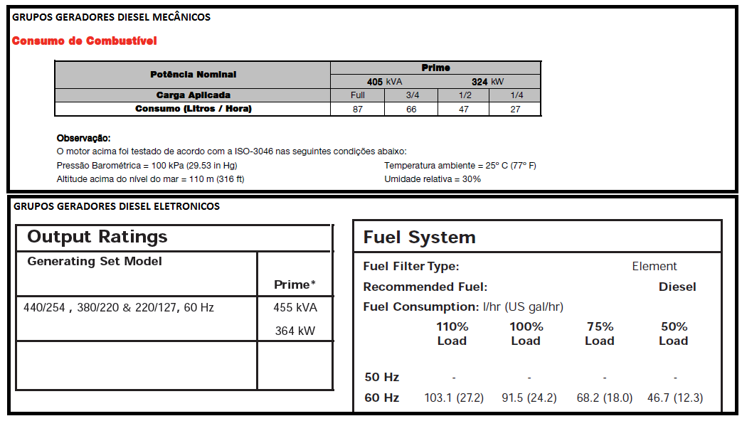
44%
EFICIÊNCIA MÉDIA DE 8 À 12%!

Slide 7
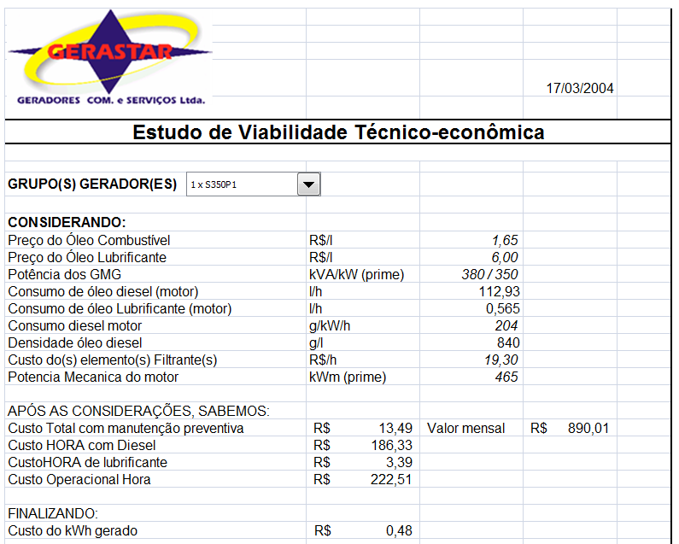
CLIENTE 1 - 2004

Slide 8
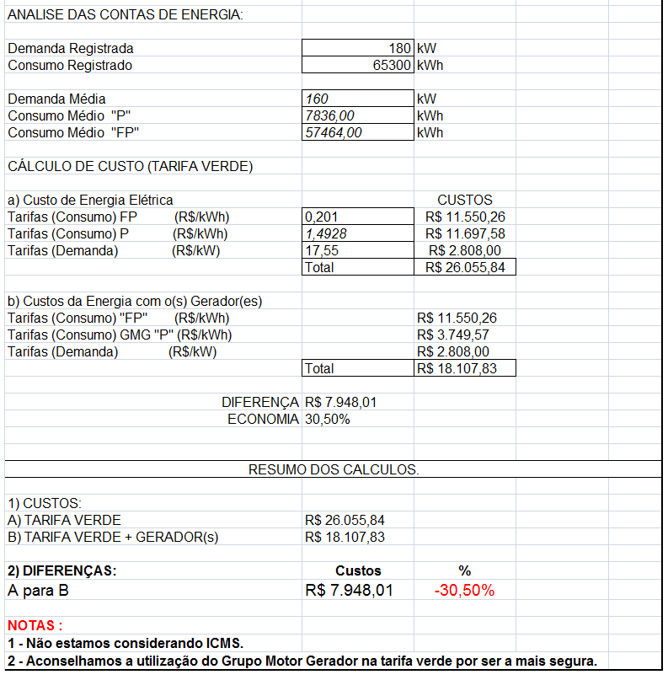
CLIENTE 1 - 2004

Slide 9
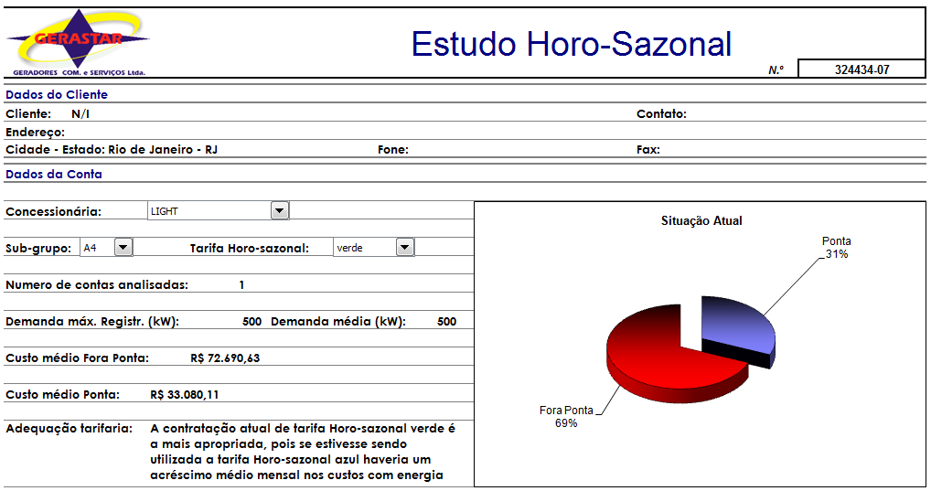
CLIENTE 2 - 2007

Slide 10
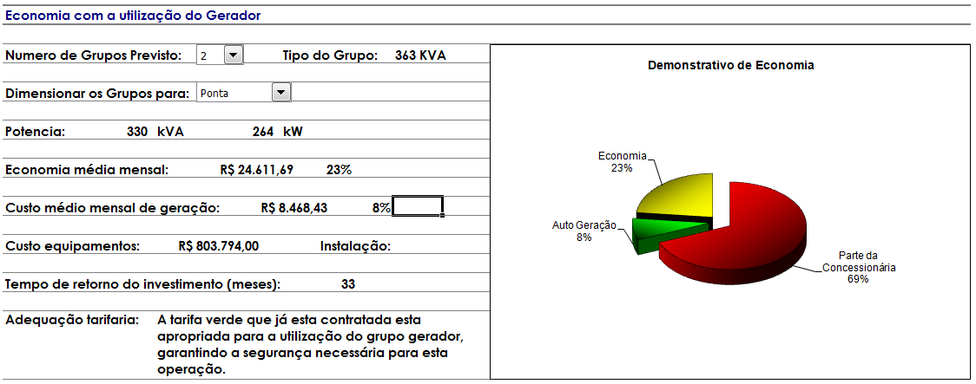
CLIENTE 2 - 2007
DIESEL: R$1,75/LITRO

Slide 11
HORARIO DE PONTA
Situação Atual SEM GERADOR:
Demanda Contratada (kW): | 490 | R$ 17,51 | R$ 8.579,90
Consumo FP (kWh) | 113.000 | R$ 0,24 | R$ 27.120,00
Consumo P (kWh) (9%) | 21.370 | R$ 1,87 | R$ 39.961,90
Total: |  |  | R$ 75.661,80
Situação Futura COM GERADOR:
Demanda Contratada (kW): | 490 | R$ 17,51 | R$ 8.579,90
Consumo FP (kWh) | 113.000 | R$ 0,24 | R$ 27.120,00
Consumo P (kWh) (9%) | 21370 | R$ 0,60 | R$ 12.822,00
Total: |  |  | R$ 48.521,90
ECONOMIA MENSAL - MÉDIA: |  |  | R$ 27.139,90
CLIENTE 3 – 2012 & Aplicação SP (Eletropaulo)
HORARIO DE PONTA (SP)
Situação Atual SEM GERADOR:
Demanda Contratada (kW): | 490 | R$ 17,51 | R$ 8.579,90
Consumo FP (kWh) | 113.000 | R$ 0,1799 | R$ 20.330,96
Consumo P (kWh) (9%) | 21.370 | R$ 0,66 | R$ 14.018,72
Total: |  |  | R$ 42.929,58
Situação Futura COM GERADOR:
Demanda Contratada (kW): | 490 | R$ 17,51 | R$ 8.579,90
Consumo FP (kWh) | 113.000 | R$ 0,1799 | R$ 20.330,96
Consumo P (kWh) (9%) | 21370 | R$ 0,60 | R$ 12.822,00
Total: |  |  | R$ 41.732,86
ECONOMIA MENSAL - MÉDIA: |  |  | R$ 1.196,72

Slide 12
CLIENTE 3 – 2012 (SP)
HORARIO DE PONTA (SP)
Situação Atual SEM GERADOR:
Demanda Contratada (kW): | 490 | R$ 17,51 | R$ 8.579,90
Consumo FP (kWh) | 113.000 | R$ 0,1799 | R$ 20.330,96
Consumo P (kWh) (9%) | 21.370 | R$ 0,66 | R$ 14.018,72
Total: |  |  | R$ 42.929,58
Situação Futura COM GERADOR:
Demanda Contratada (kW): | 490 | R$ 17,51 | R$ 8.579,90
Consumo FP (kWh) | 113.000 | R$ 0,1799 | R$ 20.330,96
Consumo P (kWh) (9%) | 21370 | R$ 0,60 | R$ 12.822,00
Total: |  |  | R$ 41.732,86
ECONOMIA MENSAL - MÉDIA: |  |  | R$ 1.196,72

Slide 13
Considerações Relevantes:
As informações contidas nesta apresentação são aproximadas;
Além destes, existe inúmeros locadores de GMG Diesel que importam grupos geradores para locações de médio (3 a 5 anos) e longo prazo (5 ou mais anos) (ex: AGREKO, GENRENT entre outras);
Atualmente, a quantidade de “motores Diesel” para grupos geradores provenientes da Ásia com tecnologias ultrapassadas (mais poluentes) estão presentes, cada dia mais, no mercado Brasileiro, pois possuem preços mais competitivos se comparado a produtos normatizados (atendendo as normas internacionais de níveis de emissão de poluentes);
Referente a instalação dos equipamentos, podemos afirmar que, no mínimo 50% das mesmas não estão conformes de acordo com as normas vigentes (Diesel / Exaustão);

Slide 14
Obrigado!
Contato:
Guilherme Richter
Gerastar Geradores Com. e Serviços Ltda.
Dealer FG Wilson Brasil desde 2004
(21)3278-7757 / (21)9431-7528
guilherme@gerastar.com.br

